Slide 1
Abitur 2025

Slide 2
Abitur 2025: Elternpflegschaft EF
Tagesordnung:
Stundenraster der EF
Jahresterminplanung EF
Information zur Kursbildung
Hausaufgaben
eigenverantwortliches Arbeiten (EVA)
Unterrichtsversäumnisse/Entschuldigungsverfahren
Unterrichtsinhalte in der EF
Vertiefungskurs Mathematik
Studien- und Berufsorientierung in der SII
Corona: Schutz- und Hygieneverordnung
Orientierungsfahrt Gerleve
Jahrgangsstufenfinanzen
Wahlen

Slide 3
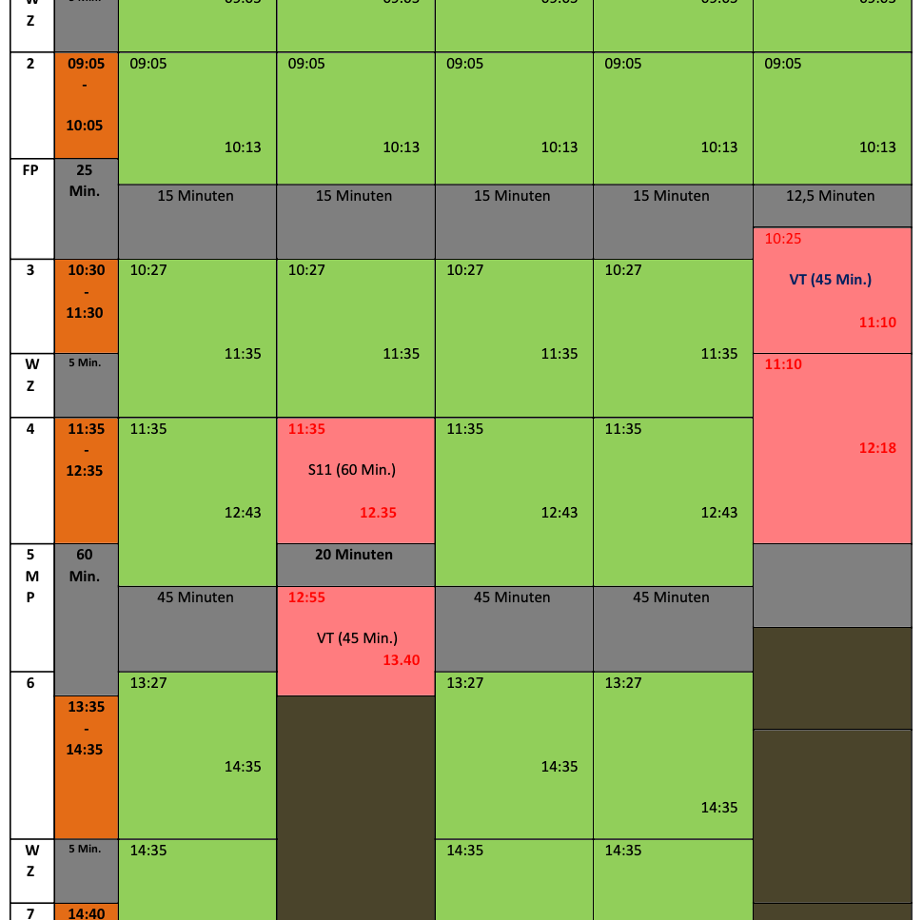
1. Stundenraster der EF

Slide 4
2. Jahresterminplanung EF
1. Quartal:
Umwahlmöglichkeit bis: 19.08.2022
26.-28.09.2022 Orientierungsfahrt
29.09. und 30.09.2022 BO
06.09.2022 Lernkompetenztraining
je eine Klausur nur in Deutsch, Englisch, 2. Fremdsprache und Mathematik
28.10.2022 Pädagogische Konferenz EF
31.10.2022 Beratungstag
2. Quartal:
Je eine Klausur in Deutsch, Englisch, Mathematik und allen als Klausurfächer gewählten Fächern
20.01.2023 Zeugnisse

Slide 5
2. Jahresterminplanung EF
3. Quartal:
28.03.2023: Lernkompetenztraining
20.03.2023: Informationsabend Wahlen für die Q1
danach: Durchführung der Wahlen für die Q1
24.03.2023: Pädagogische Konferenz EF
30.03.2023: Beratungstag
4. Quartal:
21.06.2021: Zeugnisse/Versetzungsentscheid

Slide 6
3. Studien- und Berufswahlorientierung
in der SII

Slide 7
4. Information zur Kursbildung
D, M, E, Sp, Ge, M-Vertiefung im Klassenverband
weitere Fächer in Kursen
Unklarheiten zu Kurswahlen/Klausurfächern bis 19.08.22 mit BL klären!
Webuntis
iPad/OneNote

Slide 8
5. Hausaufgaben
zur Vor- und Nachbereitung des Unterrichts
zur Vorbereitung auf Klausuren
gehen in die Bewertung der sonstigen Mitarbeit ein

Slide 9
6. Eigenverantwortliches Arbeiten (EVA)
Rechtliche Rahmenbedingungen
§ 15 APO-GOSt:
zur Mitarbeit im Unterricht gehören auch eigenständige Erarbeitungen in mündlicher und schriftlicher Form.
­EVA-Aufgaben
vertiefende Aneignung des Stoffes
Festigung und Verknüpfung der Arbeitsergebnisse
EVA-Ergebnisse werden mit in die Bewertung einbezogen.
Pädagogische Ziele
­SuS übernehmen zunehmend mehr persönliche Verantwortung für den Erfolg ihrer Ausbildung
­sie erfahren eine Förderung ihrer Bereitschaft zum selbstständigen Lernen
­ihre Lernzeit wird verbindlich gesichert
­das Unterrichtsgeschehen wird dadurch nachhaltig unterstützt.

Slide 10
6. EVA bei Abwesenheit von Lehrkräften
Lehrkräften stellen bei Abwesenheit EVA-Aufgaben bei WebUntis ein
Ergebnisse werden eingefordert und Richtigkeit der Ergebnisse gesichert
Die SuS, die eine Aufgabe nicht bearbeiten können, legen die Ursache dafür schriftlich dar.
EVA-Ergebnisse können als zu bewertende Teilleistung der sonstigen Mitarbeit herangezogen, in den weiteren Unterricht integriert und ihre Erledigung in mündlicher wie in schriftlicher Form überprüft werden.

Slide 11
6. EVA: Organisation
Kursräume + Lernzentrum Oberstufe und Mediathek stehen den SuS zur Verfügung
­in der Mediathek stehen ausleihbare Laptops mit Internetzugang zur Verfügung, die mit in die Oberstufenräume genommen werden können.
Aufgabenstellung und Bearbeitungshinweise werden von der Lehrkraft im digitalen Klassenbuch (WebUntis) festgehalten

Slide 12
7. Unterrichtsversäumnisse
Termin vorher bekannt → Beurlaubung beantragen eine Woche vorher (Fahrprüfung NICHT am Klausurtag!)
Krankheit → Abmeldung: telefonisch [02923-972310] oder per Email [abwesenheit@lippetalschule.de] → bei Rückkehr unverzüglich beim BL melden
Krankheit mehr als 3 Tage → Formular beim BL abzeichnen lassen
Krankheit bei Klausur → morgens im Sekretariat anrufen (NICHT per Email) und unverzüglich nach Rückkehr Entschuldigung beim BL einreichen sowie Formular abzeichnen lassen

Slide 13
Entschuldigungsheft

Slide 14
Entschuldigungsheft

Slide 15
8. Unterrichtsinhalte in der EF

Slide 16
9. Vertiefungskurs Mathematik
Der Vertiefungskurs Mathematik ist:
im 1. Halbjahr der EF verpflichtend,
dient der Wiederholung und Aufarbeitung aller Inhalte, die Voraussetzung sind, in der Oberstufe erfolgreich zu arbeiten,
findet bei den entsprechenden Fachlehrern statt.

Slide 17
10. Coronaschutz und Hygienevorgaben
Tragen einer Maske empfohlen
freiwillige Testung am ersten Schultag in der Schule
danach: symptomatische Testung zu Hause (Tests werden vom Land zur Verfügung gestellt), jeweils 3 Tests wurden am 10.08 jeder/m SuS ausgeteilt
Symptome?
zu Hause noch nicht getestet? – Test in der Schule
zu Hause getestet? – Nachweis durch Erziehungsberechtigte
Symptome werden schlimmer? – erneuter Test in der Schule möglich
Elternbrief hierzu auf der Homepage

Slide 18
11. Orientierungsfahrt
Orientierungsfahrt zur Jugendbildungsstätte St. Benedikt in der Nähe von Coesfeld
Neuorientierung in neuer Phase der Schulzeit
Ziel: Schaffen von Gemeinschaftsgefühl und Stärkung der Solidarität innerhalb der Stufe
Termin: 26.09.2022 – 28.09.2022
Teilnahmepflicht (!)
Kosten: 140 €
Elternbrief und Geld unterschrieben an Beratungslehrerinnen zurück: bis 29.08.2022

Slide 19
12. Jahrgangsstufenfinanzen

Slide 20
13. Wahlen
Vorschläge für Vertreter in den Fachkonferenzen
2. Wahl der Elternvertreter der Klassen

Slide 21
Vielen Dank für Ihre Aufmerksamkeit!!!

